Slide 1
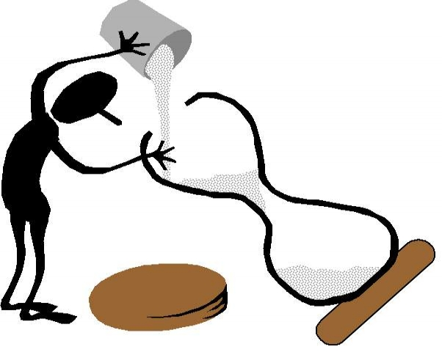
Скоро в школу
учитель-логопед
Волкова Анастасия Сергеевна
МОУ СОШ №57
Г. Ярославль

Slide 2
Качество учебной деятельности будет зависеть от того, насколько были сформированы следующие предпосылки в дошкольном периоде:
• хорошее физическое развитие ребенка;
• развитый физический слух;
• развитая мелкая моторика пальцев рук, общая моторика;
• нормальное функционирование ЦНС;
• владение знаниями и представлениями об окружающем мире (пространство, время, счетные операции);
• произвольное внимание, опосредованное запоминание, умение слушать учителя;
• познавательная активность, желание учиться, интерес к знаниям, любознательность;
• коммуникативная деятельность, готовность к совместной с другими детьми работе, сотрудничеству, взаимопомощи.

Slide 3
Критерии готовности к школьному обучению
1. Сформированность звуковой стороны речи.
2. Полная сформированность фонематических процессов, умение слышать и различать, дифференцировать фонемы (звуки) родного языка.
3. Готовность к звукобуквенному анализу и синтезу звукового состава речи. Дети должны знать и правильно употреблять термины «звук», «слог», «слово», «предложение», звуки гласный, согласный, звонкий, глухой, твердый, мягкий.
4. Умение пользоваться разными способами словообразования.
5. Сформированность грамматического строя речи: умение пользоваться развернутой фразовой речью, умение работать с предложением.

Slide 4
Самое главное
для хороших результатов - это сотрудничество логопеда и родителей!

Slide 5
Дисграфия – это
неспособность (или сложность)
овладеть письмом при нормальном
развитии интеллекта.
Это определённое нарушение письма.
При дисграфии нарушается
написание по фонетическому
принципу, в результате чего возникает
большое количество специфических шибок, искажающих звуковой состав слова.
Дислексия - избирательное
нарушение способности к овладению
навыком чтения при сохранении о
бщей способности к обучению.
Она характеризуется неспособностью
быстро и правильно распознавать
слова. Вторично возникают нарушения понимания текста, дефицит читательского опыта и словаря.
При дислексии: чтение замедленное, по слогам или по буквам, угадывающее, с ошибками в виде замен или перестановок букв; понимание смысла прочитанного нарушается в разной степени.

Slide 6
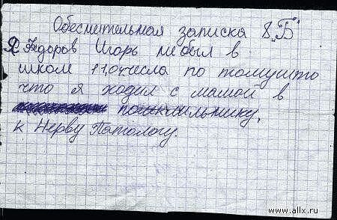

Slide 7
Спасибо за внимание
Ваша речь в ваших руках

